Slide 1
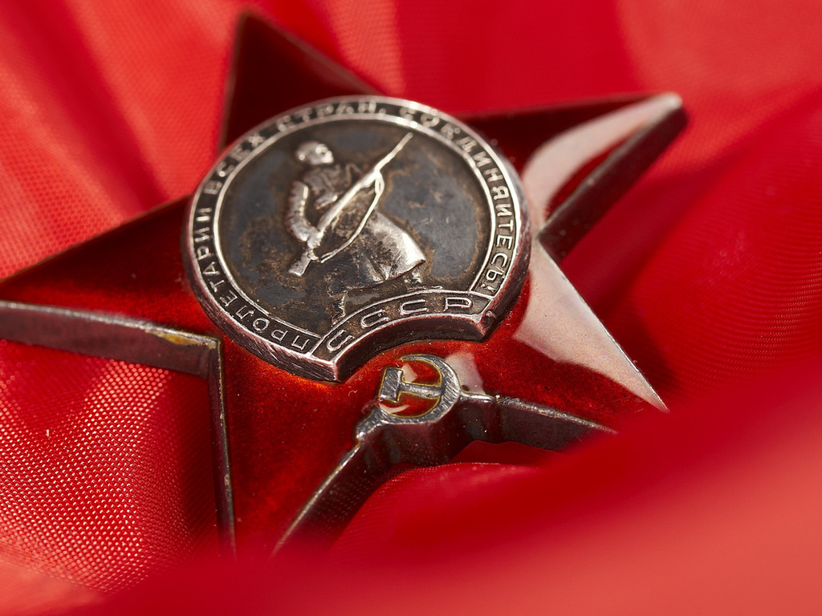
Что такое война?
Подготовил
Рудков - Владислав
5 а класс
Лицей 83

Slide 2
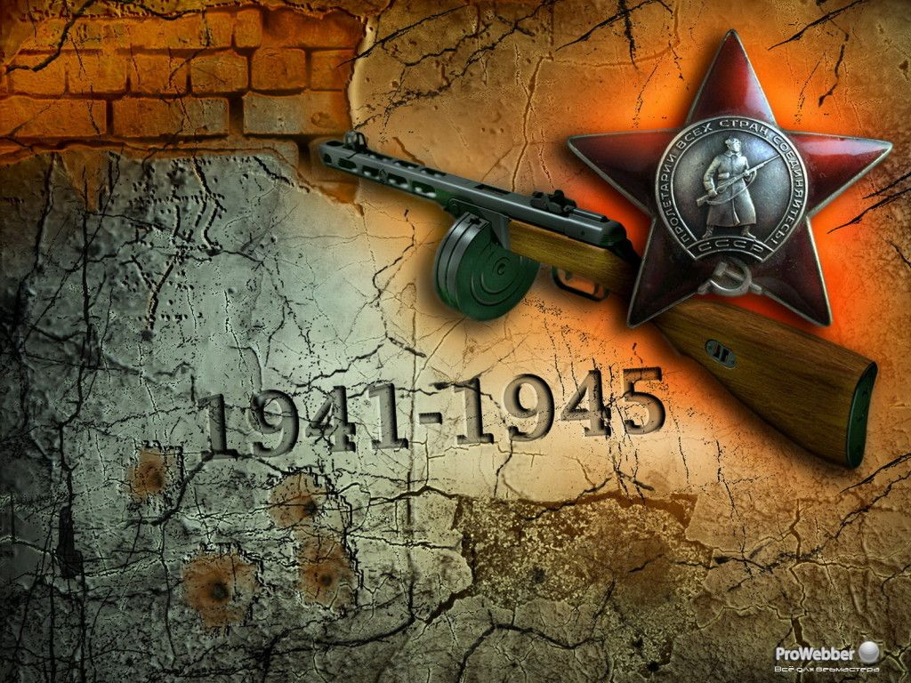
Что такое война?
Война… Какое страшное , холодное жуткое слово! У меня сразу сжимается сердце и все замирает внутри. Сколько горя, ужаса и страданий легло на плечи нашего народа с того летнего дня 1941 года, когда началась война! Сколько бед и лишений оно принесло. Сколько слез было пролито в домах, куда приходили похоронки. Нашему народу есть за что ненавидеть войну! Есть!

Slide 3
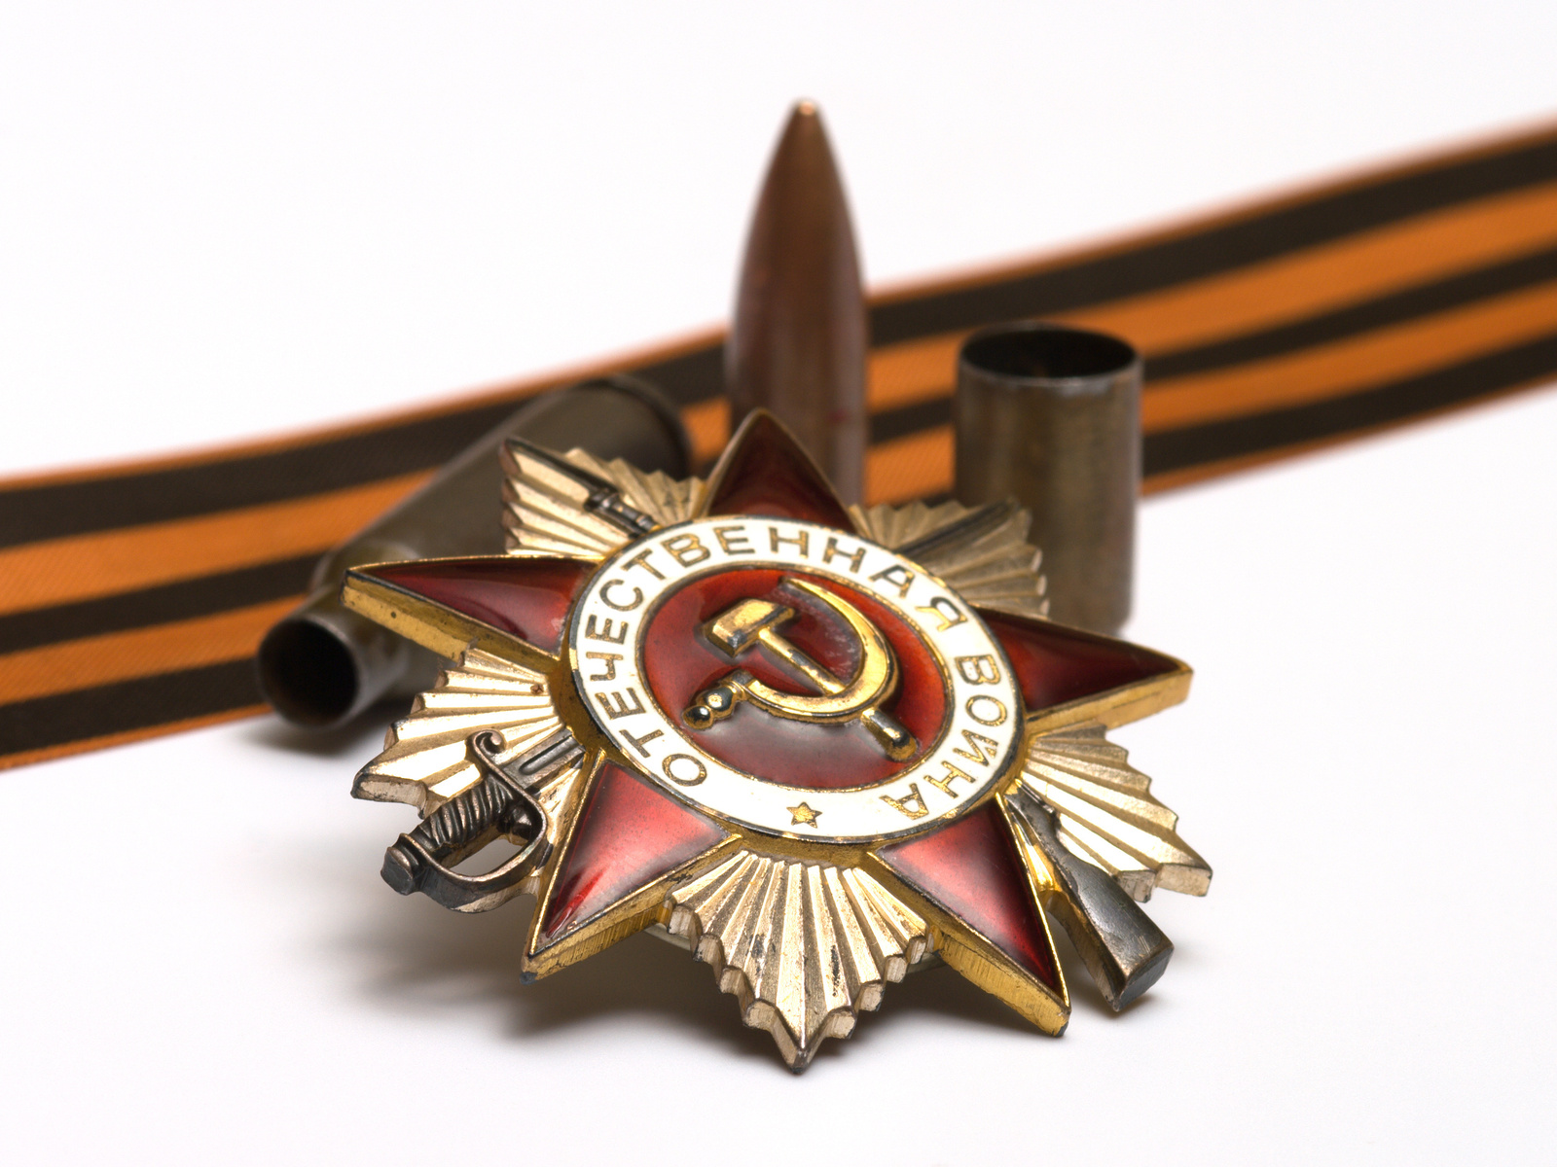
Что такое война?
74 года прошло с тех пор , когда на нашу русскую Землю посыпались бомбы с немецких самолетов. Но полные ужаса и страданий страшные дни 1941 – 1945 г.г. навсегда останутся в памяти людей и их предков.

Slide 4
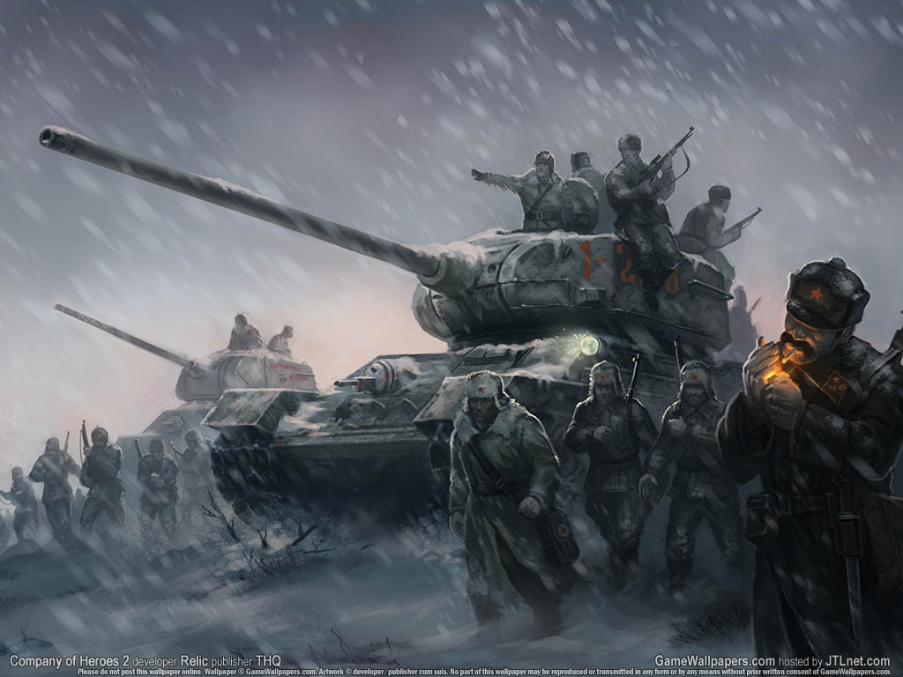
Что такое война?
Мой прадедушка , Николаев Владимир Денисович, тоже воевал на Ленинградском фронте связистом. Победу ковали все! И танкисты, и связисты, и летчики, и артиллеристы, и пехотинцы. Морозной зимой 1942 – 1943 г.г. мой прадед с двумя своими однополчанами получил задание – восстановить поврежденную связь с соседними расположениями.

Slide 5
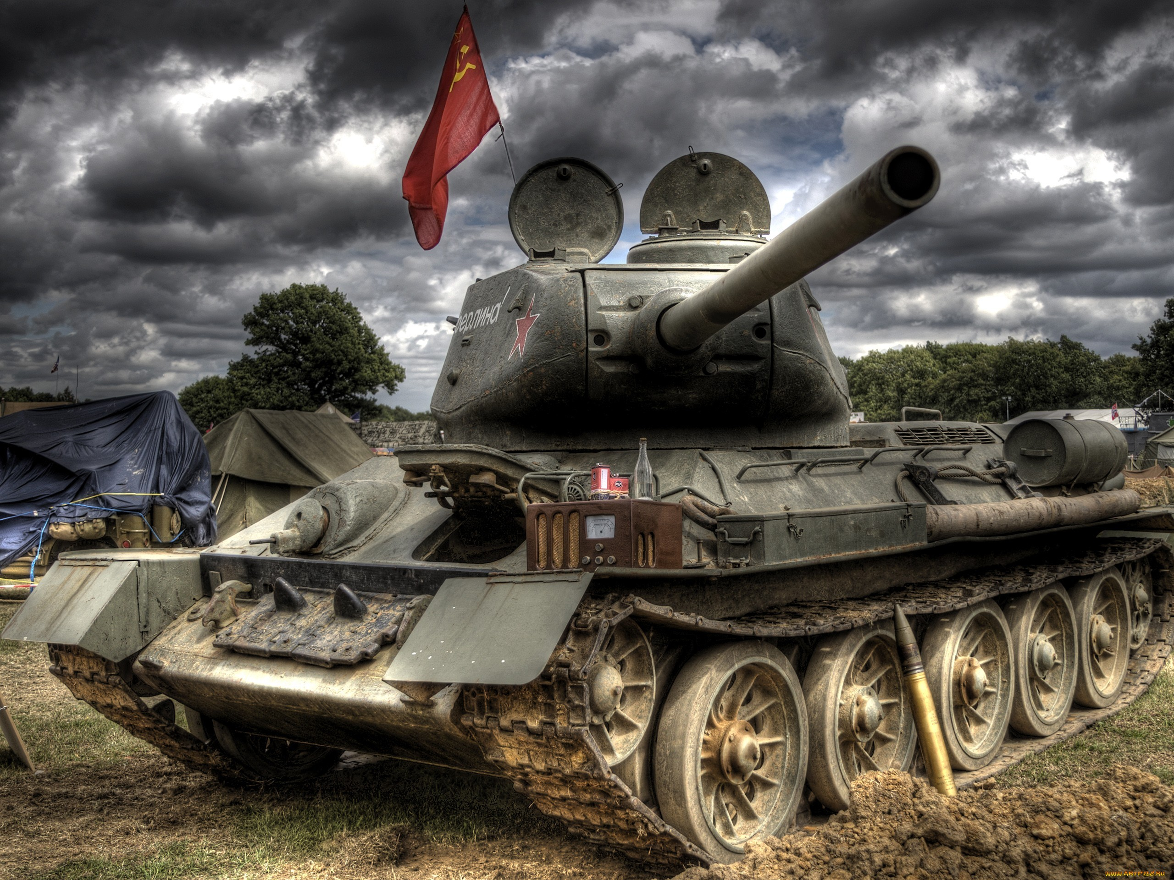
Что такое война?
Задание бойцы – связисты выполнили И возвращались назад в свое расположение. Обратная их дорога шла по реке Неве. Внезапно начался авиаобстрел, немецкие самолеты сбрасывали бомбы на реку Неву. Лед был взорван, раненые бойцы оказались в ледяной воде. Помогая друг- другу, в скованной морозом одежде, раненые связисты через сутки добрались до своих.

Slide 6
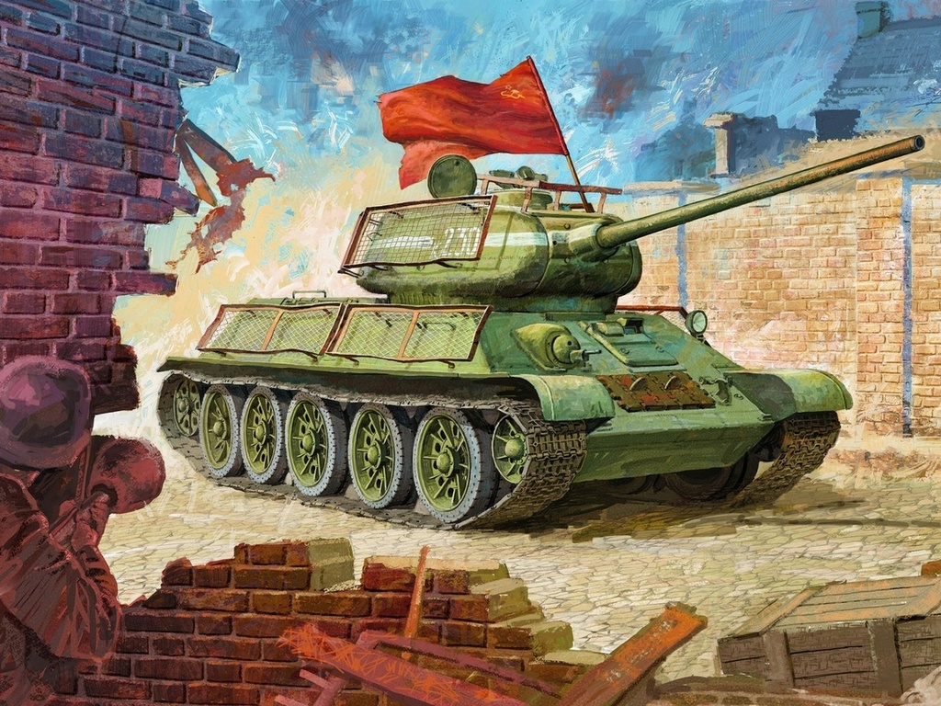
Что такое война?
Моего прадеда отправили в Казанский военный госпиталь, позднее из – за полученных ранений его комиссовали. Война для него закончилась, он вернулся к своей семье под г.Казань. Но полученные ранения не прошли бесследно. Прадедушка часто болел и проходил лечение в нашем Казанском военном госпитале, где позднее и умер. Похоронен мой прадед на Арском Мемориальном кладбище ( поле Н.Ершова).

Slide 7
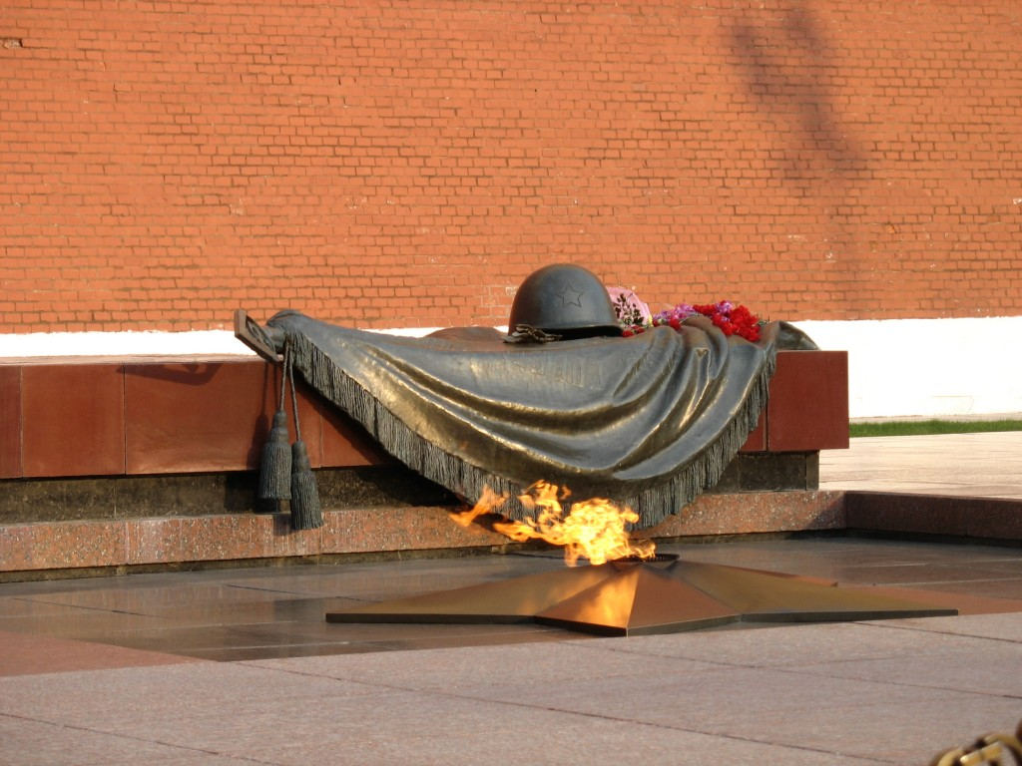
Что такое война?
Я благодарен моему прадедушке и всем солдатам, и офицерам за то , что живу в свободное стране, под голубым чистым небом, и не слышу свиста пуль! И от нас сейчас зависит сохранить память о погибших. Ведь эти люди сражались и погибали за наше счастье, за свободу и независимость нашей Родины!!! ВЕЧНАЯ ПАМЯТЬ ВСЕМ КТО ПОГИБ В ТОЙ СТРАШНОЙ ВОЙНЕ И НИЗКИЙ ПОКЛОН ВЫЖИВШИМ!

